Slide 1
Specifické humusové látky:
Skokanová a Dercová (2008) - upraveno podle Stevenson (1982)

Slide 2
PŮDNÍ HUMINOVÉ KYSELINY
Biopolymery vytvořené humifikací, specifické pro půdu !!!
Skupina přírodních HL s podobným chem. složením a vlastnostmi, nejedná se o chemicky definované sloučeniny
Struktura HK —> nebyla dosud objasněna (aromatická hydrofobní složka a alifatická hydrofilní složka)

Slide 3
HUMINOVÉ KYSELINY
HK na povrchu půdní částice (www.humintech.com)

Slide 4
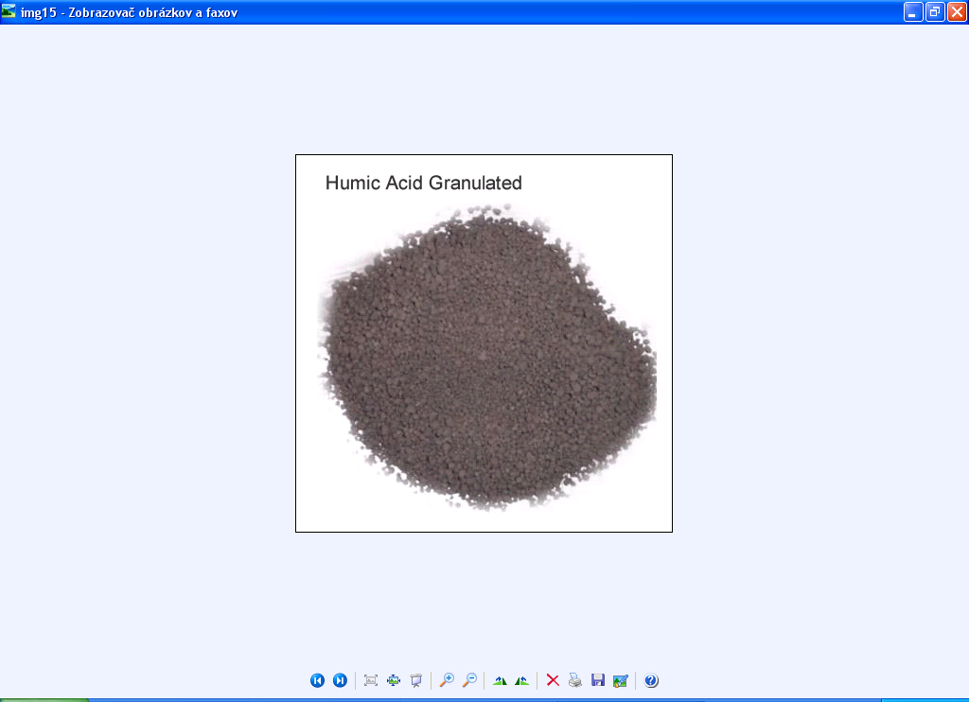
HUMINOVÉ KYSELINY
HK na povrchu baktérie Rhodococcus erytrophylis
po 12h kultivaci (Feifičová a kol., 2005)
Huminové kyseliny (www.google.cz)

Slide 5
HUMINOVÉ KYSELINY
Struktura HK dle Schnitzer a Khan, 1978

Slide 6
HUMINOVÉ KYSELINY
Conte & Piccolo (2002) →HK představují organické supra-molekuly s cyklickou stavbou a vlastnostmi kyselin, které vznikají transformací rostlinných biopolymerů

Slide 7
HUMINOVÉ KYSELINY
Organické supra-molekuly s cyklickou stavbou
(Conte & Piccolo, 2002)

Slide 8
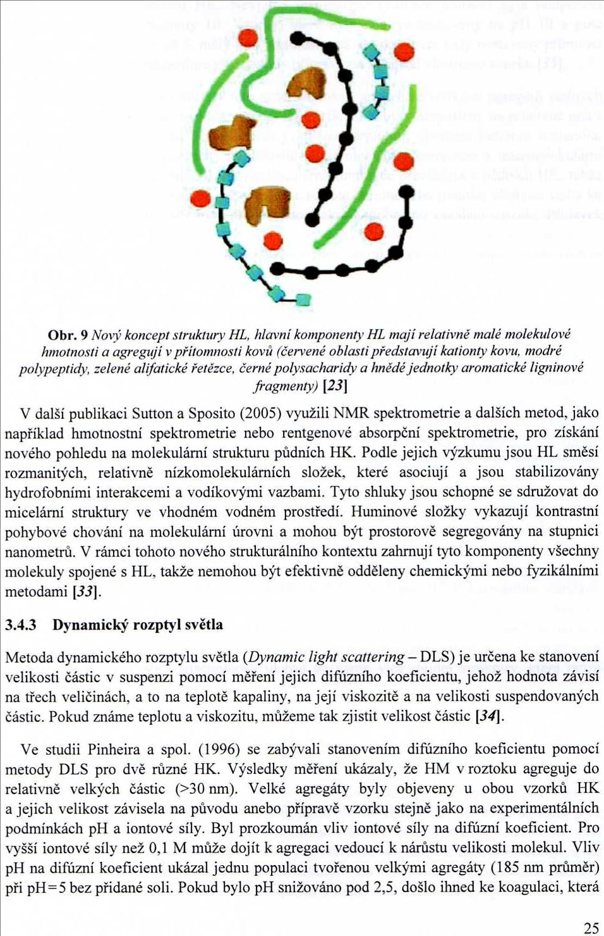
HUMINOVÉ KYSELINY
Simpson (2002)

Slide 9
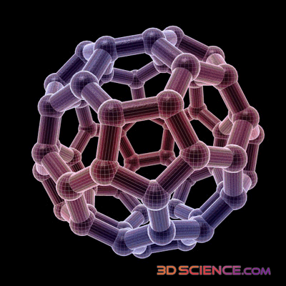
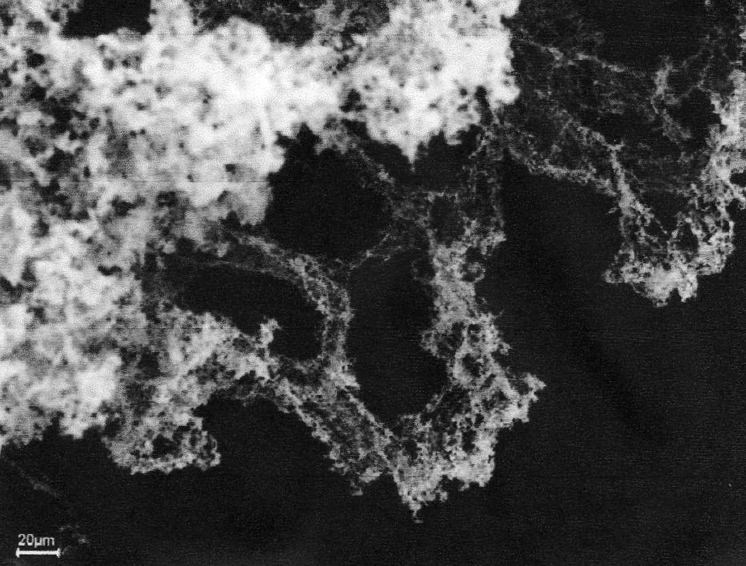
HUMINOVÉ KYSELINY
Podle Tan (2003) HK se tvoří samo-organizací, rozměr 1 nm - 1μm (= nano-částice)
→ různý tvar (sférické, deskové, lístkové, trubičky)
→ jako příklad nano-částice uvádí Fulleren – sférickou molekulu uhlíkových atomů
Molekula fullerenu (www.google.cz)
Zesíťované molekuly lignitické HK, Sken elektronového mikrografu (www.drkhtan.net16.net, Tan, 2003)

Slide 10
HUMINOVÉ KYSELINY
Struktura HK není dosud objasněna. Existují tyto základní hypotézy:
Polymerní a polydisperzní makromolekuly?
Micelární koncept – koloidy?
Heterogenní supra-molekuly?
Zesítěné molekuly (nano-částice)?

Slide 11
HUMINOVÉ KYSELINY
Huminové kyseliny (HK):
Nejkvalitnější produkt humifikace
Tmavě hnědé, černé barvy
Vysoká molekulová hmotnost
Rozpustné v louhu
Nerozpustné v kyselinách
Charakteristický obsah C, N, H, O
1 - 10 % popela
KVK = 400 – 600 mol/100g
Přímo ovlivňují půdní úrodnost

Slide 12
HUMINOVÉ KYSELINY
Vlastnosti HK:
Oxidačné-redukční
Sorpční
Pufrační
Iontomeniče

Slide 13
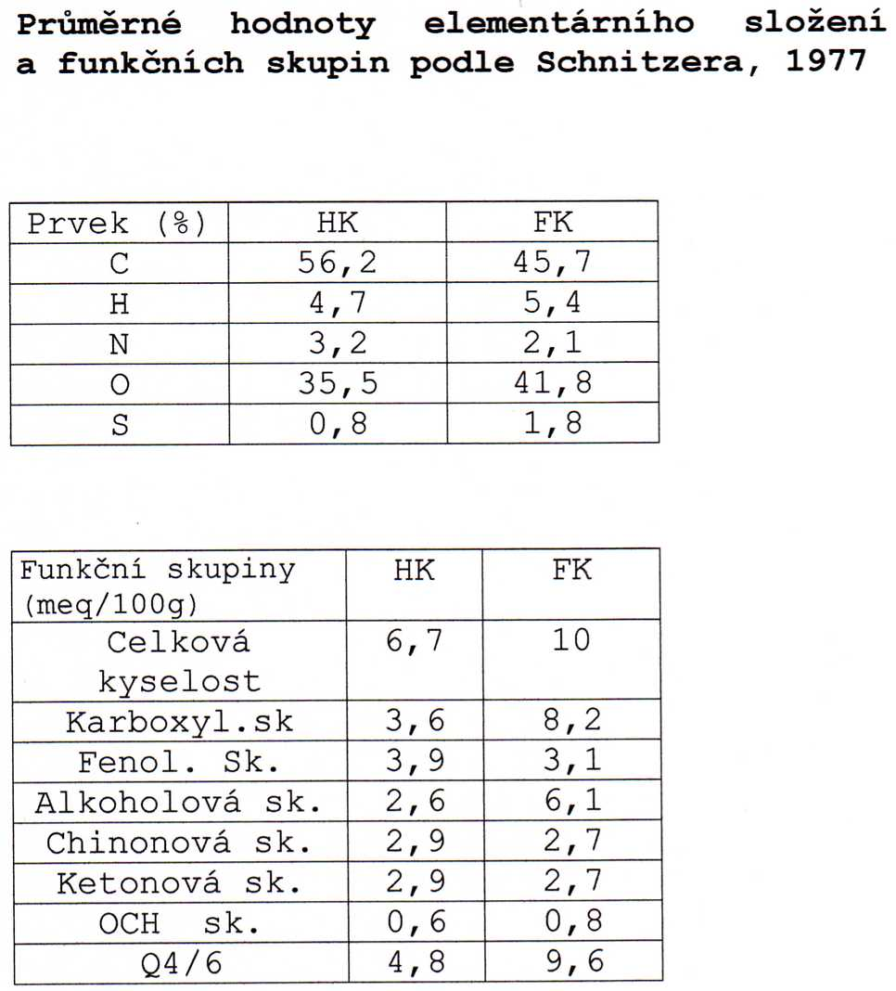
Elementární složení HK a FK dle Schnitzera (Schnitzer a Khan, 1978)

Slide 14
HUMINOVÉ KYSELINY
HK bez ohledu na neznámou strukturu obsahují vždy tyto funkční skupiny:
karboxylové
fenolové
karbonylové
hydroxylové
aminové
amidové
alifatické
HK představují jeden z nejsilnějších chelatujících činitelů mezi přírodními OL !!!
(Peňa-Méndez et al., 2005)

Slide 15
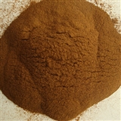
FULVOKYSELINY
Žluté, světle hnědé barvy
Molekulová hmotnost menší než HK
Rozpustné v alkalických extraktech i v kyselinách
Vyšší acidita, aktivita a pohyblivost
Jednodušší struktura než HK
Agresivní na minerální podíl půdy – ovlivňují mineralizaci a vyluhování v půdním profilu
FK – práškový preparát (cz.exportpages.com)

Slide 16
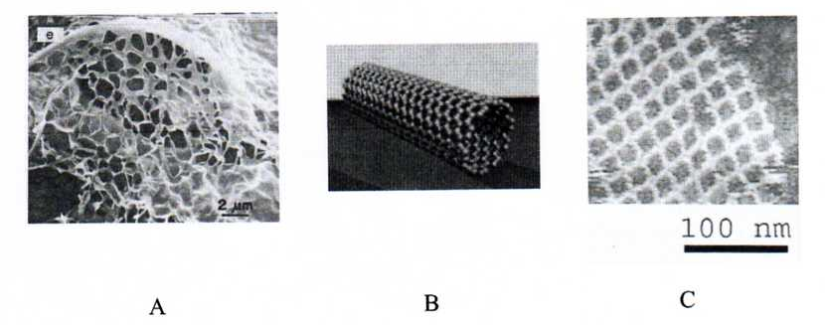
FULVOKYSELINY
Zesítěné molekuly FK dle Tan (2003), kde: A – sken elektronového mikroskopu půdních FK, B – uhlíková nanotrubička, C – nanogrid DNA

Slide 17
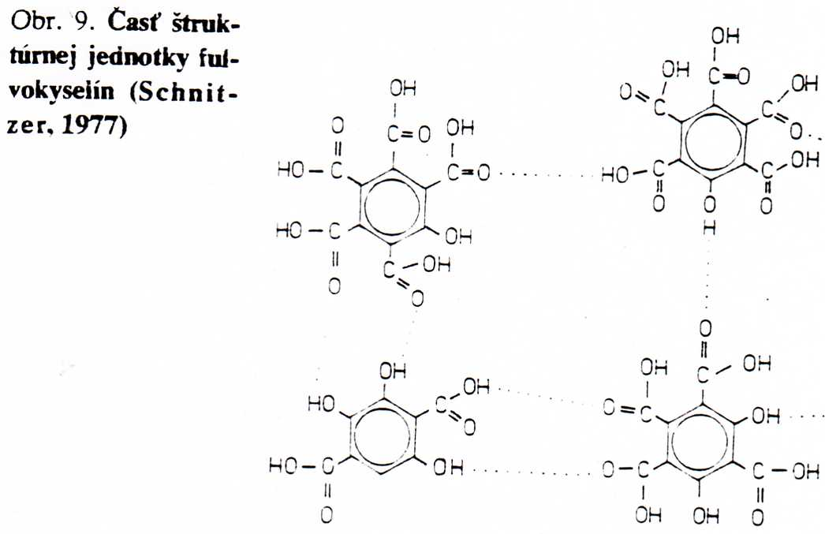
FULVOKYSELINY
Struktura FK dle Schnitzera (1977)

Slide 18
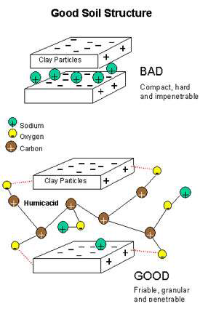
HUMUSOVÉ LÁTKY
Fulvokyseliny
• rozpustné ve vodě
• poutání živin v půdě (KVK až 700
mmol(+)/100 g )
• přispívají k rozkladu minerálního podílu
půdy
Huminové kyseliny
• poutání živin v půdě (KVK 350 - 500
mmol(+)/100 g )
• nejsou agresivní vůči minerálnímu podílu
půdy
Huminy
• mají pevnou vazbu s minerálním podílem
• tmel při tvorbě půdní struktury
http://af.czu.cz/penizek.přednášky.pdf

Slide 19
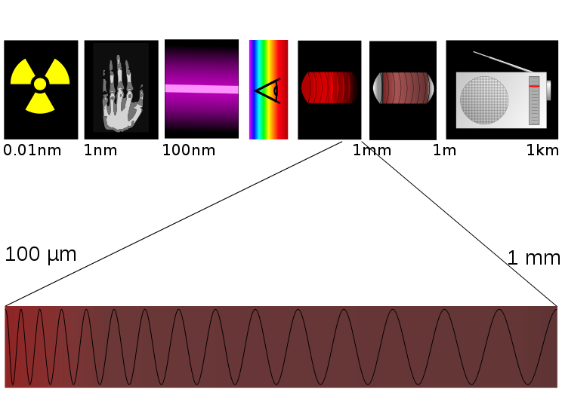
Metody studia kvality HL
Elementární složení (C, N, H, O)
UV-VIS spektra
SFS spektra
FTIR spektra
EDXS spektra
¹³C NMR - spektroskopie
www.wikipedia.org

Slide 20
Elementární složení HK (Pospíšilová, 2012)
C
(hm.%)
HK
H (hm.%)
N
(hm.%)
S
(hm.%)
O (hm.%)
HK - Černozem modální (Bratčice)
33
2,76
1,97
0,07
26,31
Pseudoglej glejový (Kameničky)
49,19
4,84
4,84
0,32
34,38
Hnědozem modální (Vev. Knínice)
39,93
4,15
3,86
0,28
30,32
HK - Elliot standard
58,13
3,68
4,14
0,44
34,08
Lignitická HK
55,22
4,75
1,25
0,82
30,16

Slide 21
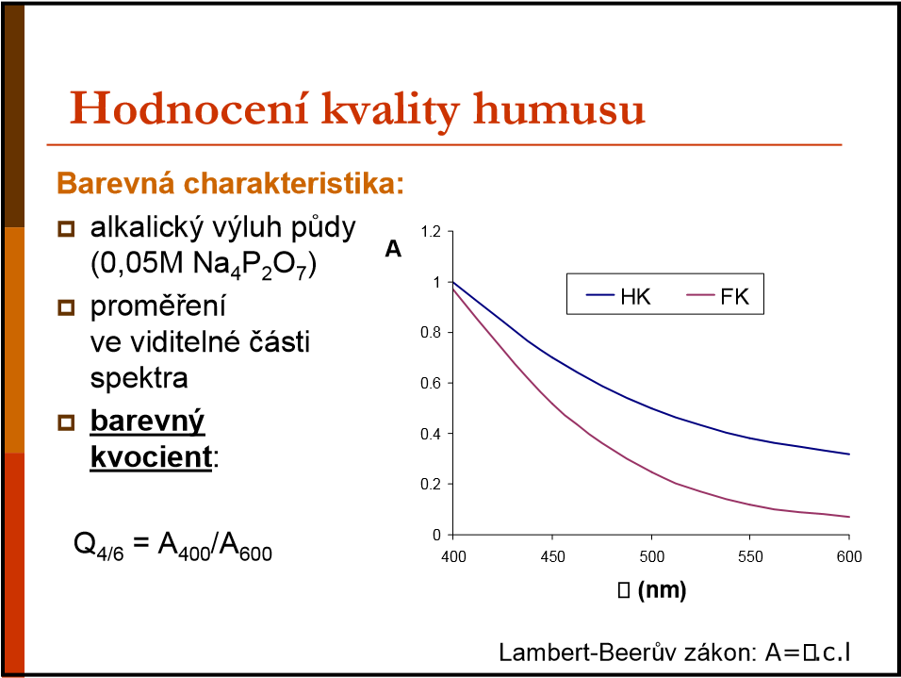
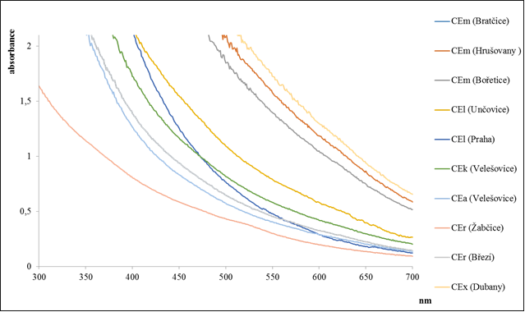
UV-VIS spektra HL
http://af.czu.cz/penizek.přednášky.pdf
Fasurová a Pospíšilová (2010)

Slide 22
FLUORESCENCE HL
Přírodní HL obsahují fluorofory (= aromatické skupiny), fluoreskují
→souvisí se strukturně typovým složením molekuly HL
→souvisí s chemickým (elementárním) složením HL
→ dovoluje odlišit HL různého původu

Slide 23
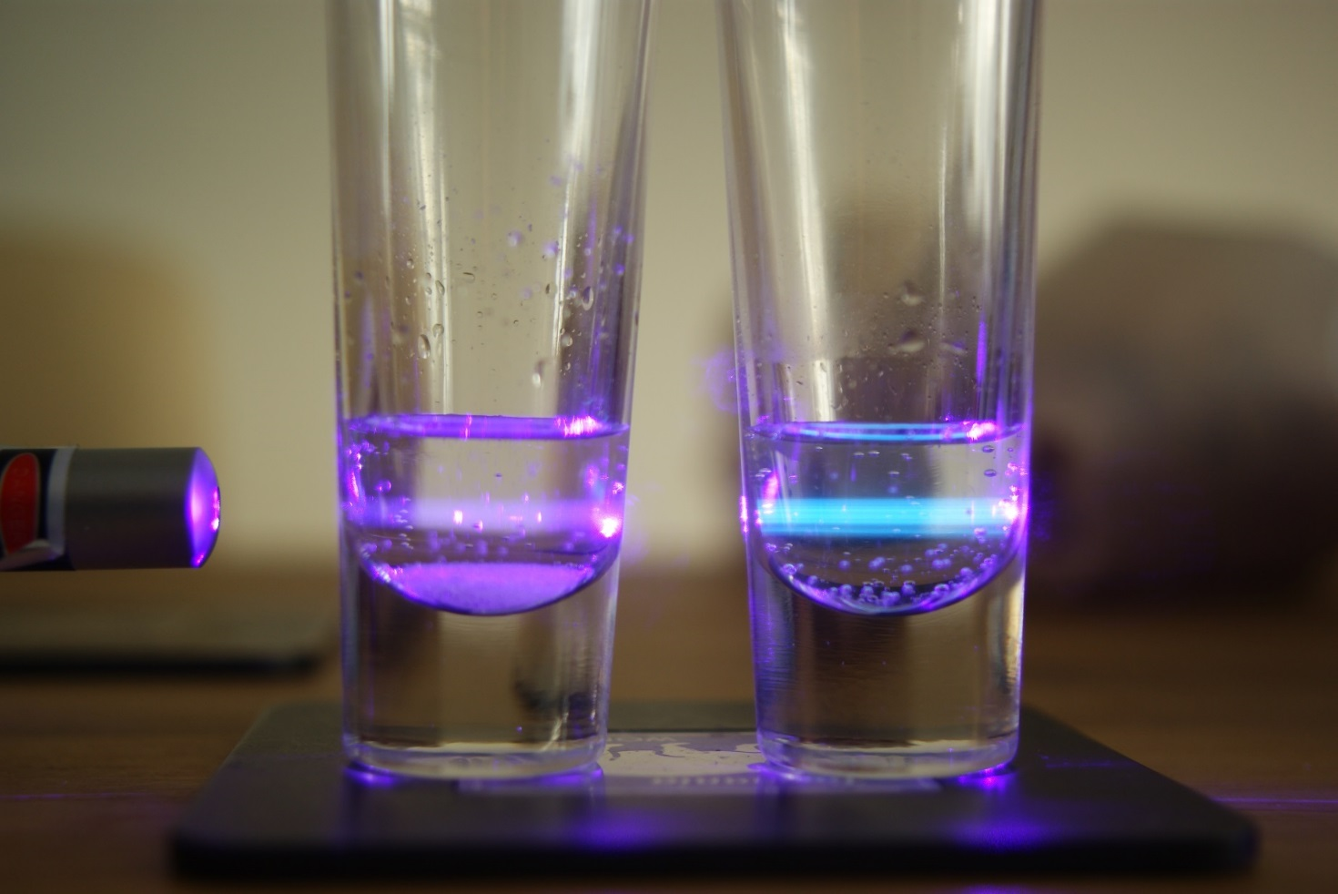
FLUORESCENCE HL
https://www.google.cz/search?q=fluorescence

Slide 24
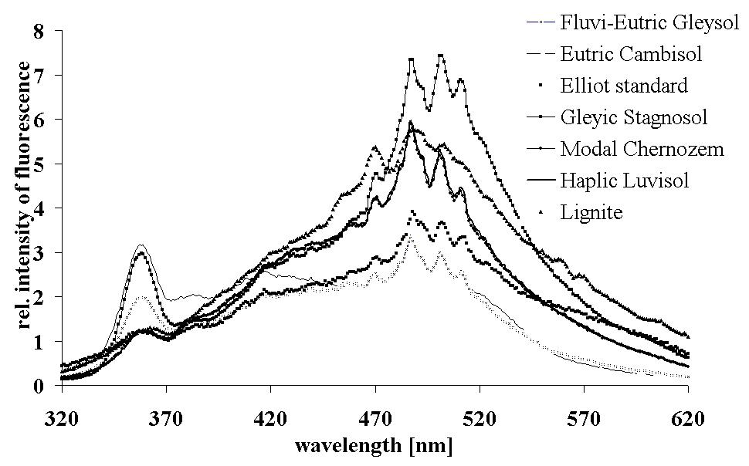
FLUORESCENCE HL
Synchronní fluorescenční spektra HL (Fasurová a Pospíšilová, 2010)

Slide 25
INFRAČERVENÁ SPEKTRA HL
Oblast IČ | Zkratka | Vlnová délka
Blízká IČ | NIR | 0,78 - 3 µm
Střední IČ | MIR | 3 - 50 µm
Vzdálená IČ | FIR | 50 - 1000 µm

Slide 26
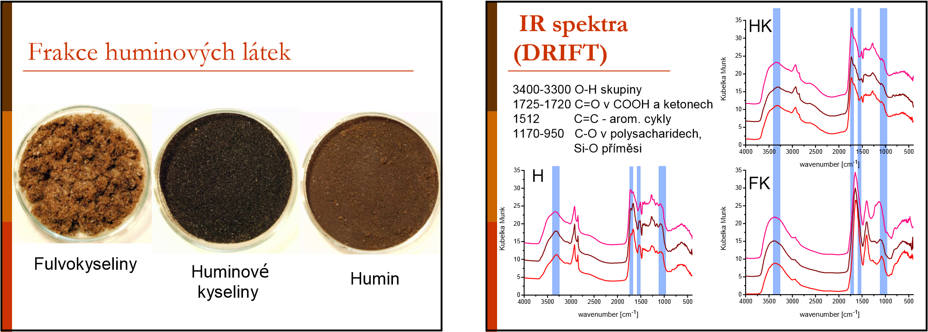
INFRAČERVENÁ SPEKTRA HL
http://af.czu.cz/penizek.přednášky.pdf

Slide 27
Absorpční infračervené pásy:
Absorbční pásy HL:
alifatické C-H skupiny (2924 - 2922 cm⁻¹ a 2855 cm⁻¹)
aromatické C=C skupiny (1624 - 1619 cm⁻¹)
fenolické skupiny (1404 - 1419 cm⁻¹)
karbonylové a karboxylové skupiny
(1719-1718 cm⁻¹ a 1225 – 1223 cm⁻¹)

Slide 28
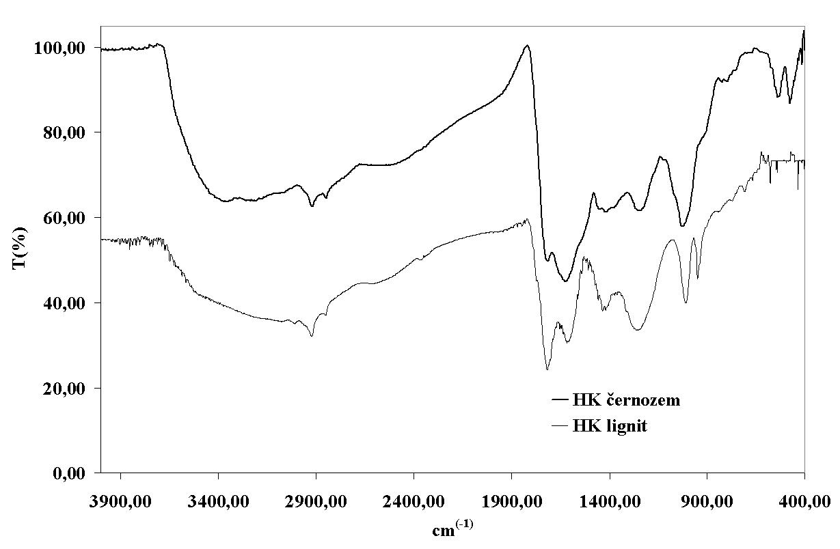
INFRAČERVENÁ SPEKTRA HL
FTIR spektra HK izolovaných z černozemě modální a lignitu (Fasurová a Pospíšilová, 2010)

Slide 29
Rentgeno-fluorescenční spektroskopie (EDXS)
prvky přítomné v HK molekule
umožňuje studium HK jako látek schopných tvořit komplexy
Fe, Cu, Zn, Ti, Al, Si, S, Cl

Slide 30
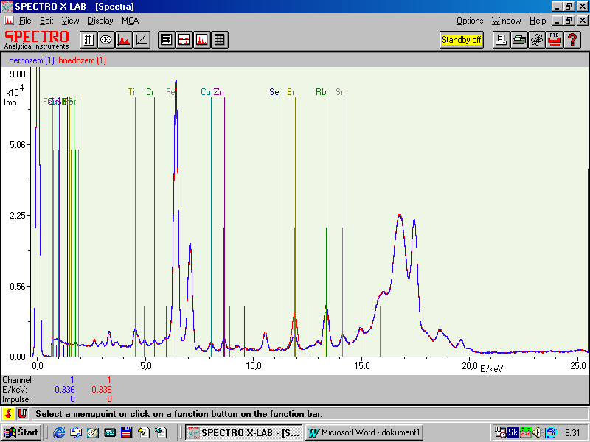
Rentgeno-fluorescenční spektroskopie (EDXS)
EDXS spektra půdních HK (černozem modální a hnědozem modální, Pospíšilová et al., 2010)

Slide 31
¹³C NMR spektra HL
13C NMR půdních HK (černozem modální, Pospíšilová et al., 2010)

Slide 32
SHRNUTÍ - VÝZNAM HK
Pozitivní vliv na růst a vývoj zemědělských plodin a lesních porostů
Zlepšují tvorbu kořenového systému
Zvyšují nárůst biomasy, zlepšují kvalitu produkce, zabraňují přechodu toxických prvků do zemědělských plodin
HK z oxyhumolitů jsou kvalitnější než HK izolované z rašeliny
Působí jako stimulátory růstu a inhibitory vzniku plísní.
Remediace půd po průmyslových a důlních zátěžích
Substrát pro zahradnictví

Slide 33
VÝZNAM HK
Rozsáhlý fyziologický účinek na rostliny a MO (složení HK, koncentrace)
Vysoká chemická a biologická aktivita (asimilace, dýchání, energetický systém, vývojový a růstový cyklus rostlin)
Jsou ekologicky nezávadné a vazebná síla vůči kovům je srovnatelná s průmyslovými ionexy
Remediace, sorpce pesticidů a TK
V papírenském průmyslu (humát sodný – barvivo a zpevnění)
Ve stavebnictví (plastikátory betonových směsí)
Humánní a veterinární medicína

Slide 34
Literatura
CONTE, P. & PICCOLO, A. (2002). Effect of concentration on the self-assembling of dissolved humic substances. Soil Science. 28: 409s.FASUROVÁ, N., POSPÍŠILOVÁ, L. (2010): Characterization of soil humic substances by ultraviolet visible and synchronous fluorescence spectroscopy. Journal Central European Agriculture Vol. 11, No 3: 351-358.
JANDÁK, J. a kol. (2009): Půdoznalství. Skripta, Mendelu. 2009.
KONONOVÁ, M. M., BĚLČIKOVÁ, N. P. (1963): Uskorennyj metod opredelenija sostava gumusa mineralny
ORLOV, D. S. (1985). Chimijapočv (Soil Chemistry). Moskva, MGU. 376s.
PEŇA-MÉNDEZ, E. M., HAVEL, J. & PATOČKA, J. (2005). Humic substances –compounds of still unknown structure: applications in agriculture, industry, environment, and biomedicine. J. Appl. Biomed. 3: 13-24. POSPÍŠILOVÁ Et al. (2010): Humic acids characterization by EDXS and NMR spectroscopy, Acta Universitatis Agriculturae and Silviculturae Mendelianae brunensis, vol. LVIII, No 1, 139-146.
SIMPSON, A. J. (2002). Determining the molecular weight, aggregation, structures and interactions of natural organic matter using diffusion ordered spectroscopy. Magn. Reson. Chem. 40: S72–S82.
SCHNITZER, M. & KHAN, S. U. (1978). Soil Organic Matter, New York, Elsevier.1978. SKOKANOVÁ , M., DERCOVÁ, K. (2008): Huminové kyseliny. Chem. Listy 102 (4): 262- 268. SOTÁKOVÁ, S. (1982): Pôdoznalectvo. VŠP, Nitra. 403s. STEVENSON, F. J. (1982). Humus Chemistry _ genesis, composition, reactions. New York: J. Wiley _ Inter science Publication. 445s.
SUTTON, R. & SPOSITO G. (2005). Molecular structure in soil humic substances. The new view. Environ. Sci. Technol. 39: 9009-9015. ZAUJEC, A. a kol. (2009): Pedologie a základy geologie. 399s. TAN, K. H (1985). Scanning electron microscopy of humic matter as influenced by methods of preparations. .Soil Sci Am. J. 49: 1185-1191.
TAN, K. H. (2003). Humic matter in soil and the environment. N.Y., M. Dekker. 386s.
VON WANDRUSZKA, R. (1998). The micellar model of humic acids: evidence from pyrene fluorescence measurements. Soil Sci 163 (12): 921-930.
WERSHAW, R. L. (1999).Molecular aggregation of humic substances. Soil Sci. 164 (11): 803-813.
http://af.czu.czu/boruvka.přednášky.pdf
http://af.czu.czu/penizek.přednášky.pdf
http://web2.mendelu.cz/af_221_multitext http://cs.wikipedia.org/wiki/Insolace http://is.muni.cz/ http://www.google.cz

